Slide 1
ПРАКТИЧНЕ ЗАНЯТТЯ
Методи та форми роботи
на уроках інформатики
в початковій школі
Спеціальність: Вчитель інформатики початкової школи
Формування вмінь добирати й комбінувати методи та форми роботи

Slide 2
Мета заняття
1
2
3
НАВЧАЛЬНА
РОЗВИВАЛЬНА
ВИХОВНА
Формувати вміння відбирати та комбінувати методи і форми роботи з урахуванням вікових особливостей молодших школярів.
Розвивати практичні навички моделювання фрагментів уроку з використанням різних методів і форм роботи.
Виховувати інтерес до пошуку креативних рішень у педагогічній діяльності, до саморозвитку.
Методи та форми роботи на уроках інформатики в початковій школі
2

Slide 3
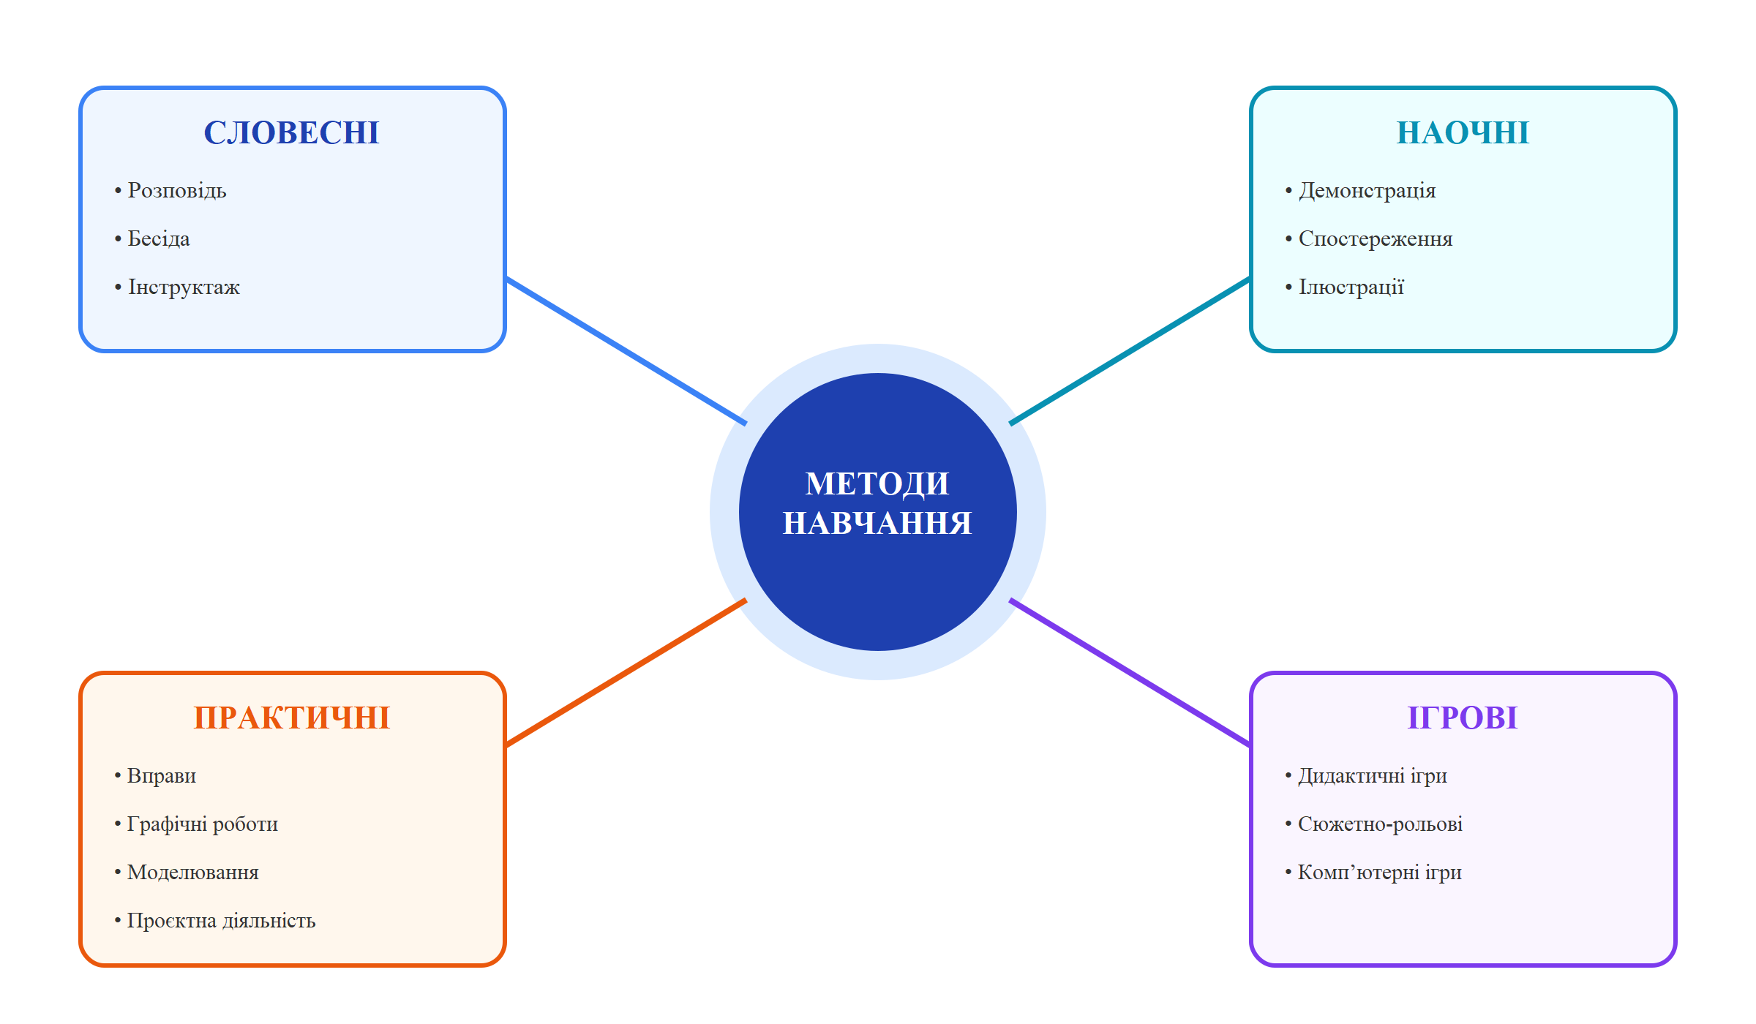
Класифікація методів навчання
Методи та форми роботи на уроках інформатики в початковій школі
3

Slide 4
Словесні методи
РОЗПОВІДЬ
БЕСІДА
ІНСТРУКТАЖ
Коротка, образна, з яскравими прикладами.
Приклад: пояснення понять «алгоритм» чи «принцип роботи мишки».
Діалог, що залучає учнів до обговорення.
Приклад: після відео про кібербезпеку — «Чому не можна ділитися адресою?»
Чітке, послідовне пояснення правил.
Приклад: правила поведінки в комп’ютерному класі; алгоритм дій для завдання.
Методи та форми роботи на уроках інформатики в початковій школі
4

Slide 5
Наочні методи
ДЕМОНСТРАЦІЯ
СПОСТЕРЕЖЕННЯ
ІЛЮСТРАЦІЇ
Показ на екрані/проекторі.
Приклад: створення папки, малювання фігури в графічному редакторі.
Учні уважно слідкують за роботою програми чи анімацією.
Приклад: спостереження за роботою алгоритму.
Плакати, картки, схеми.
Приклад: пристрої комп’ютера, елементи блок-схем, «Алгоритм миття рук».
Методи та форми роботи на уроках інформатики в початковій школі
5

Slide 6
Практичні методи
ВПРАВА
ГРАФІЧНІ РОБОТИ
МОДЕЛЮВАННЯ
ПРОЄКТНА ДІЯЛЬНІСТЬ
Багаторазове повторення дій.
Приклад: швидкісний набір тексту, «гарячі» клавіші.
Робота в Paint / Tux Paint.
Розвиток роботи з мишкою та креативності.
Створення простих моделей.
Приклад: «падіння снігу» в Scratch, будинок з блоків.
Творчі завдання.
Приклад: листівка до свята, презентація про тварину.
Методи та форми роботи на уроках інформатики в початковій школі
6

Slide 7
Ігрові методи
ДИДАКТИЧНІ ІГРИ
СЮЖЕТНО-РОЛЬОВІ
КОМП’ЮТЕРНІ ІГРИ
«Знайди пару», «Хто зайвий?».
Засвоєння призначення пристроїв комп’ютера в ігровій формі.
«Подорож до Країни Алгоритмів».
Діти стають роботами, що виконують команди.
«Вчимось з Бубою», «Логічні вірші».
Розвиток логіки, уваги, пам’яті.
Методи та форми роботи на уроках інформатики в початковій школі
7

Slide 8
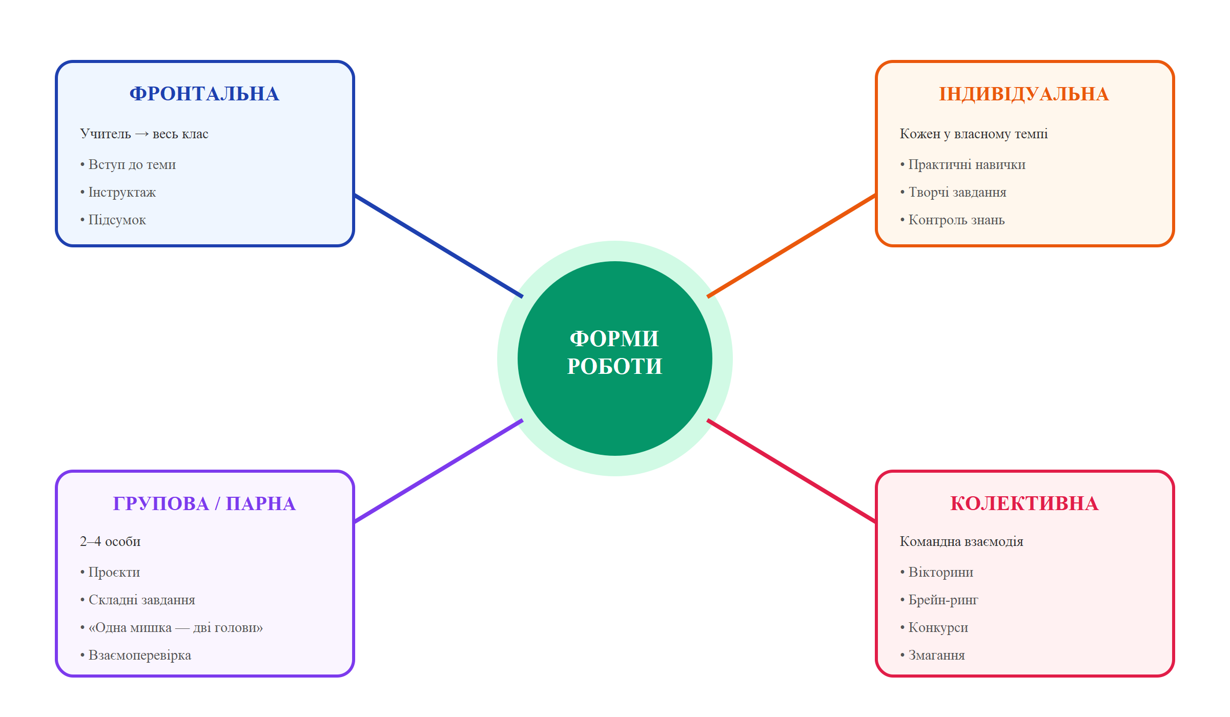
Форми організації навчальної діяльності
Методи та форми роботи на уроках інформатики в початковій школі
8

Slide 9
Фронтальна робота
Сутність
Приклад із практики
Учитель працює одночасно з усім класом: пояснює, інструктує, проводить колективне обговорення.
Усі учні одночасно виконують вправу на клавіатурному тренажері під керівництвом учителя. Вчитель демонструє на екрані, коментує, а діти повторюють дії.
Оптимальні ситуації
▪ Введення в нову тему
▪ Інструктаж перед практичною роботою
▪ Колективне обговорення результатів
▪ Підбиття підсумків уроку
Методи та форми роботи на уроках інформатики в початковій школі
9

Slide 10
Індивідуальна робота
Сутність
Приклад із практики
Кожен учень працює самостійно у власному темпі за комп’ютером або з роздатковим матеріалом.
Створення власного малюнка в Paint: кожен учень обирає сюжет, інструменти й час завершення роботи. Учитель консультує індивідуально.
Оптимальні ситуації
▪ Відпрацювання практичних навичок
▪ Виконання творчих завдань (малюнок, презентація)
▪ Контроль і самоконтроль знань
▪ Робота з учнями з різним темпом
Методи та форми роботи на уроках інформатики в початковій школі
10

Slide 11
Групова (парна) робота
Сутність
Приклад із практики
Об’єднання учнів у групи по 2–4 особи для спільного виконання завдання. Особливо ефективна робота в парах за одним комп’ютером.
Створення спільної презентації «Тварини нашого лісу»: один учень шукає зображення, другий пише текст, третій відповідає за оформлення.
Оптимальні ситуації
▪ Проєкти та складні завдання
▪ Завдання, що вимагають обміну ідеями
▪ Взаємоперевірка
▪ Принцип «одна мишка — дві голови»
Методи та форми роботи на уроках інформатики в початковій школі
11

Slide 12
Колективна форма
Сутність
Приклад із практики
Клас ділиться на команди, які змагаються між собою у виконанні завдань. Підвищує мотивацію та дозволяє узагальнити знання.
Брейн-ринг із теми безпеки в інтернеті: команди по черзі відповідають на запитання, отримують бали за швидкість і правильність, обговорюють помилки.
Оптимальні ситуації
▪ Вікторини та брейн-ринги
▪ Конкурси на найкраще оформлення
▪ Узагальнення знань у захопливій формі
▪ Підвищення мотивації учнів
Методи та форми роботи на уроках інформатики в початковій школі
12

Slide 13
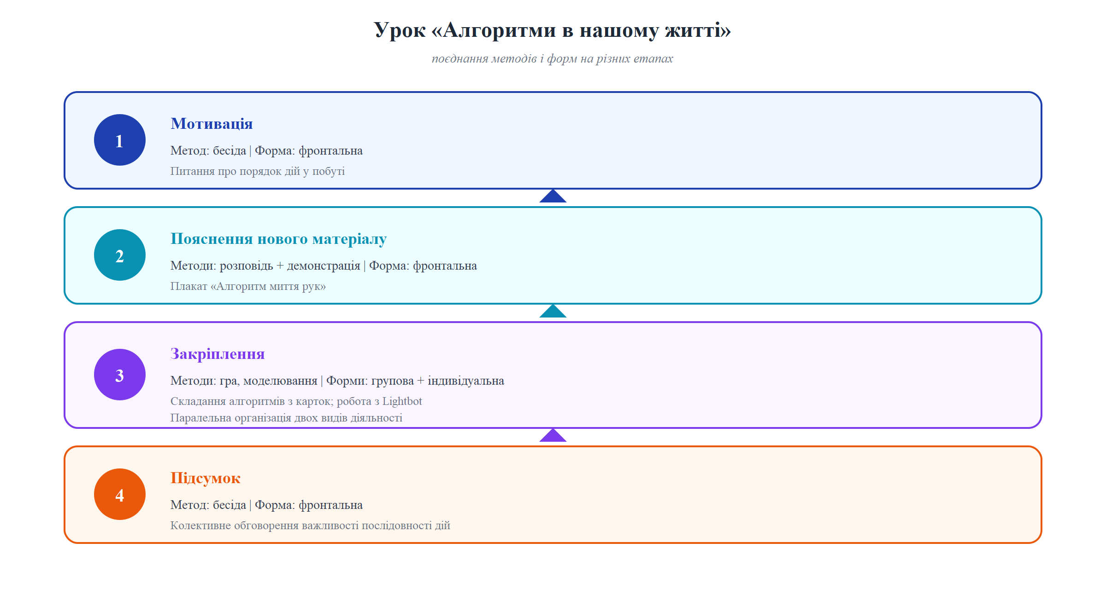
Інтеграція методів і форм: приклад 1
Методи та форми роботи на уроках інформатики в початковій школі
13

Slide 14
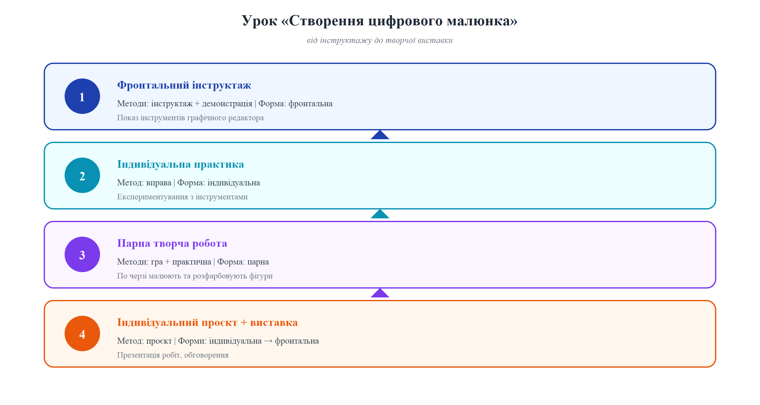
Інтеграція методів і форм: приклад 2
Методи та форми роботи на уроках інформатики в початковій школі
14

Slide 15
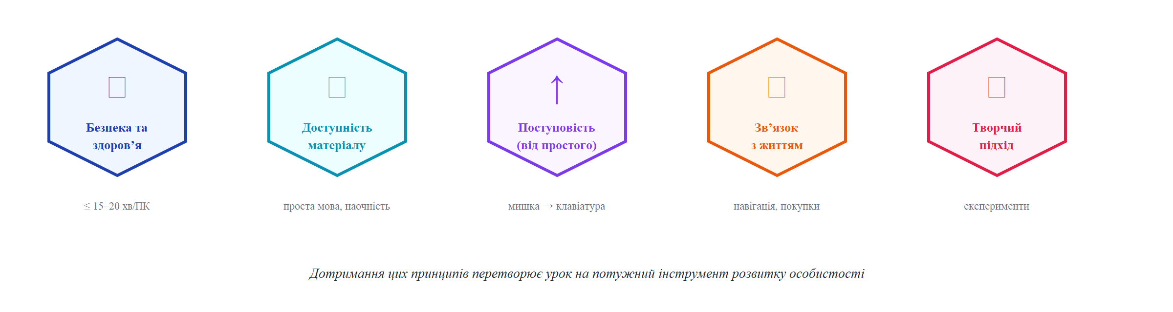
Ключові принципи ефективного навчання
Методи та форми роботи на уроках інформатики в початковій школі
15

Slide 16
Практичне завдання: ментальна карта
Створіть ментальну карту на тему:
«Методи та форми роботи на уроках інформатики в початковій школі»
Методи навчання
Форми організації
словесні, наочні, практичні, ігрові
фронтальна, індивідуальна, групова, колективна
Принципи навчання
Приклади інтеграції
безпека, доступність, поступовість, зв’язок з життям, творчість
2–3 приклади уроків із поєднанням методів і форм
Методи та форми роботи на уроках інформатики в початковій школі
16

Slide 17
Вимоги до виконання та оцінювання
Змістовне наповнення
Візуальне оформлення
▪ 2–3 приклади для кожного методу
▪ Оптимальні ситуації для кожної форми
▪ Взаємозв’язки між методами та формами
▪ Гілки 2-го та 3-го рівнів
▪ Кольорова палітра для категорій
▪ Символи, іконки, емодзі
▪ Різні види ліній та шрифтів
▪ Центральний образ + основні гілки
Технічні вимоги
ПЗ на вибір
Формат
Роздільна здатність
MindMeister, XMind, Coggle, Canva
PDF або PNG
≥ 1920 × 1080 px
Методи та форми роботи на уроках інформатики в початковій школі
17

Slide 18
Дякую за увагу!
Творчих успіхів у педагогічній діяльності!
Практичне заняття • Методи та форми роботи на уроках інформатики

